Slide 1



Analysis Model& Object Oriented Analysis
SC362102 Software Engineering
Lecturer: Jakkrit Kaewyotha, Ph.D.
College of Computing, Khon Kaen University

Slide 2
แบบจำลองการวิเคราะห์ (Analysis Model)
แบบจำลอง คือ สัญลักษณ์ที่ใช้จำลองข้อเท็จจริงต่างๆ ที่เกิดขึ้นในระบบ เป็นแผนภาพที่แสดงให้เห็นในแต่ละมุมมอง
แบบจำลองการวิเคราะห์ คือ แบบจำลองที่เขียนขึ้นจากข้อกำหนดความต้องการของระบบ สะท้อนให้เห็นถึงหน้าที่การทำงานของระบบด้านต่างๆ และจะถูกนำไปใช้ในระยะการออกแบบต่อไป

Slide 3
แบบจำลองการวิเคราะห์ (Analysis Model)
แบบจำลองตามแนวทางเชิงโครงสร้าง (Structured Analysis)
ตัวอย่างเช่น
Process Model (DFD) + Data Model (ER)
Product Backlog + User Story + Data Model (ER)
แบบจำลองตามแนวทางเชิงวัตถุ (Object Oriented Analysis)
ตัวอย่างเช่น
UML (Unified Modeling Language)

Slide 4
แบบจำลองกระบวนการ (Process Model)
แผนภาพกระแสข้อมูล (Data Flow Diagram)
แผนภาพที่แสดงถึงทิศทางการไหลของข้อมูลที่มีอยู่ในระบบ จากกระบวนการทำงานหนึ่งไปอีกกระบวนการหนึ่งหรือไปยังส่วนอื่นที่เกี่ยวข้อง เช่น แหล่งจัดเก็บข้อมูล (Data Store) ผู้ที่เกี่ยวข้องที่อยู่นอกระบบ (External Agent)
เป็นรูปภาพ สื่อความเข้าใจง่าย
มีเพียง 4 สัญญลักษณ์
มีลักษณะ Top-Down

Slide 5
แผนภาพกระแสข้อมูล (Data Flow Diagram)
สัญลักษณ์ ความหมาย ตัวอย่าง
Entity/External Agent
แผนกทะเบียน
ข้อมูลการลงทะเบียน
Flow of Data
1
Process
คำนวณหน่วยกิต
Data Store
D₁
ข้อมูลนักศึกษา

Slide 6
Context Diagram
แผนภาพกระแสข้อมูลที่แสดงภาพรวมการทำงานของระบบที่มีความสัมพันธ์กับสภาพแวดล้อมนอกระบบ
0
รองเท้าที่ต้องการ
ใบยืนยันการขาย
บริษัทคู่ค้า
รองเท้าใหม่
ลูกค้า
ร้านขายรองเท้า
กำหนดราคาขาย
รายงานการขาย รายงานสต๊อกสินคา
เจ้าของร้าน

Slide 7
DFD Example
สินค้าที่ต้องการ
ลูกค้า
2.0
บริษัทคู่ค้า
ใบเสร็จรับเงิน
1.0
ขายสินค้า
รองเท้าใหม่
บันทึกข้อมูลสินค้า
ข้อมูลการขาย
ข้อมูลสินค้า
ข้อมูลสินค้า
D2 | รายการขาย
D1 | สินค้า
ข้อมูลการขาย
3.0
กำหนดราคาขาย
ข้อมูลสินค้า
พิมพ์รายงาน
รายงานสต๊อกสินค้า
รายงานการขาย
เจ้าของร้าน

Slide 8
แบบจำลองเชิงโครงสร้าง (Structure Analysis)
พิจารณาข้อมูล (Data) และกระบวนการ (Process) ที่เปลี่ยนรูปข้อมูล วัตถุข้อมูลถูกจำลองในลักษณะที่กำหนด แอตทริบิวท์และความสัมพันธ์ กระบวนการที่จัดการกับข้อมูลถูกจำลองในลักษณะที่แสดงว่าสามารถเปลี่ยนข้อมูลที่เป็นเป็นวัตถุข้อมูลผ่านระบบได้อย่างไร
แบ่งออกเป็น 2 ชนิด คือ
แบบจำลองกระบวนการ (Process Model) จำลองขั้นตอนการทำงานของระบบ - Product Backlog
แบบจำลองข้อมูล (Data Model) จำลองโครงสร้างข้อมูลทั้งหมดในระบบ - ERD

Slide 9
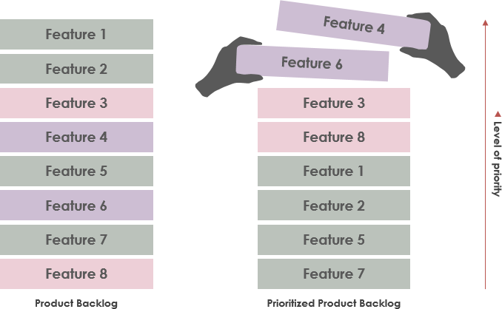
Product Backlog + User Story
Product Backlog
เข้าสู่ระบบ
เพิ่มข้อมูลผู้ใช้งาน
User story
As (Actor) I want to <action> So that: <achievement>
เข้าสู่ระบบ
As ผู้ดูแลระบบ I want to เข้าสู่ระบบ So that: จะเห็นเมนู คือ...
As ผู้ดูแลระบบ I want to เข้าสู่ระบบ So that: เพิ่มข้อมูลผู้ใช้ได้
As ผู้ดูแลระบบ I want to เข้าสู่ระบบ So that: เพิ่มโครงการก่อสร้างได้
Notes:
นึกถึงอดีตต่อคิวลงทะเบียน

Slide 10
User Story
การอธิบาย functional requirement คือการอธิบายรายละเอียดที่ผู้ใช้เข้ามาปฏิสัมพันธ์กับระบบ ซึ่งก็คือการเข้ามาใช้งานระบบ ถ้าเป็นคนมักเรียกว่า ‘ผู้ใช้’ (user) เข้ามาเรียกใช้ ‘ฟังก์ชั่น’ ของระบบ ถ้าเป็นอุปกรณ์ (device) หรือระบบภายนอก (external system) จะระบุชื่ออุปกรณ์หรือชื่อระบบไปเลย หรืออาจจะแทนด้วย ‘เซอร์วิส’ (หรือ API) ของระบบก็ได้
Pattern ของ User Story ตัวอย่างเช่น
“As a <role>, I want <goal/desire> so that <benefit>”
“As a <role>, I want <goal/desire>”
“In order to <receive benefit> as a <role>, I want <goal/desire>”
“As <who> <when> <where>, I <what> because <why>.”
“As a <role>, I can <action with system> so that <external benefit>”

Slide 11
User Story
ฟังก์ชันการค้นหาข้อมูลลูกค้า
As a User, I want to search for my customer by their first and last names.
ถ้าเป็นผู้ใช้งาน ฉันต้องการค้นหาลูกค้าของฉันด้วยชื่อจริง และ นามสกุล
ฟังก์ชันแก้ไขตารางประชุม
As a non-administrative user, I want to modify my own schedules but not the schedules of other users.
ถ้าเป็นผู้ใช้งานที่ไม่ใช่ Admin ฉันต้องการแก้ไขตารางประชุมตัวเองได้ แต่คนอื่นไม่สามารถแก้ไขได้

Slide 12
แบบจำลองข้อมูล (Data Model)
แผนภาพแสดงความสัมพันธ์ของข้อมูล (Entity Relationship Diagram: ERD)
เป็นแผนภาพสำหรับจำลองข้อมูล ซึ่งจะประกอบด้วย Entity และความสัมพันธ์ของข้อมูล(Relationship) ที่เกิดขึ้นทั้งหมดในระบบ
ส่วนประกอบ
Entity หมายถึง สิ่งที่สนใจสามารถระบุได้ในความเป็นจริง และต้องการเก็บข้อมูลที่เกี่ยวข้องกับสิ่งนั้น ๆ ด้วย
Attribute หรือ Property หมายถึง คุณสมบัติหรือคุณลักษณะของ Entity
Relation หมายถึง Entity Typeที่แสดงความสัมพันธ์ระหว่าง 2 Entity Type ขึ้นไป

Slide 13
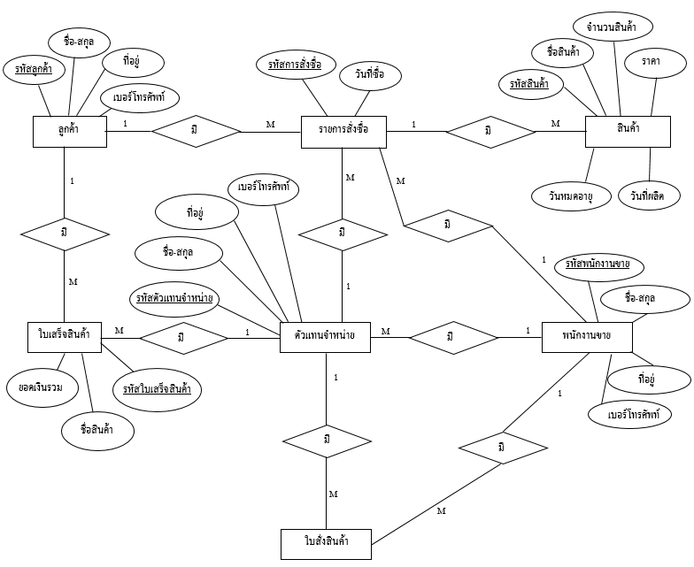
แบบจำลองข้อมูล (Data Model)
Notes:
นึกถึงอดีตต่อคิวลงทะเบียน

Slide 14
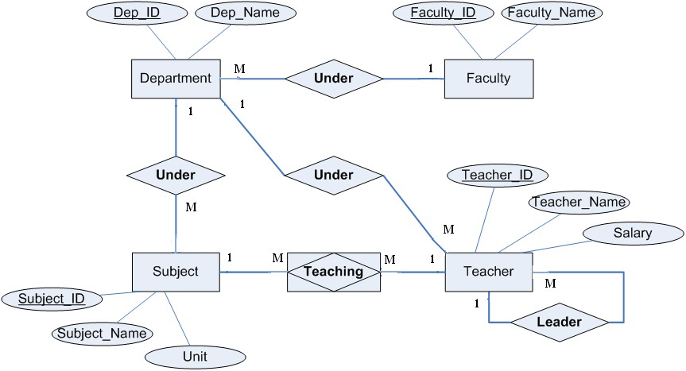
แบบจำลองข้อมูล (Data Model)
Notes:
นึกถึงอดีตต่อคิวลงทะเบียน

Slide 15
แบบจำลองเชิงวัตถุ (Object Oriented Analysis)
มุ่งที่นิยามของคลาสและลักษณะที่คลาสทำงานร่วมกัน แทนที่เราจะมองปัญหาในลักษณะอินพุต โพรเซส เอาท์พุตแบบดั้งเดิม ซึ่งเป็นลักษณะของกระแสข้อมูล เราจะมองปัญหาในแง่ของโครงสร้างข้อมูลตามลำดับชั้น
แบบจำลองเชิงวัตถุ UML (Unified Modeling Language) มี 9 แผนภาพ

Slide 16
แบบจำลองเชิงวัตถุ (Object Oriented Analysis)
Structural Diagram เป็นกลุ่มแผนภาพที่แสดงให้เห็นโครงสร้างเชิงสถิต (Static) ของระบบ คือ โครงสร้างในส่วนที่ไม่มีการเปลี่ยนแปลงหรือเคลื่อนไหวแม้จะมีเหตุการณ์ใดๆ เกิดขึ้น
Behavioral Diagram เป็นกลุ่มแผนภาพให้เห็นภาพเชิงกิจกรรมของระบบ (Dynamic) คือแสดงให้เห็นถึงพฤติกรรมของระบบที่มีการเปลี่ยนแปลงในเมื่อมีเหตุการณ์ใดๆ เกิดขึ้น และแสดงให้เห็นถึงความสามารถของระบบที่ดำเนินการในหน้าที่บางอย่างได้

Slide 17
แบบจำลองเชิงวัตถุ (Object Oriented Analysis)
Class Diagram
Object Diagram
Component Diagram
Deployment Diagram
Structural Diagrams
*Use Case Diagram
Sequence Diagram
Collaboration Diagram
Statechart Diagram
Activity Diagram
Behavioral Diagrams
Notes:
นึกถึงอดีตต่อคิวลงทะเบียน

Slide 18
แบบจำลองเชิงวัตถุ (Object Oriented Analysis)
Use Case Diagram
Activity Diagram
Sequence Diagram
Deployment Diagram
Component Diagram
High Level
Class Diagram
Object Diagram
Collaboration Diagram
Statechart Diagram
Low Level
Notes:
นึกถึงอดีตต่อคิวลงทะเบียน

Slide 19
แบบจำลองเชิงวัตถุ (Object Oriented Analysis)
Class Diagram
Object Diagram
Component Diagram
Deployment Diagram
Structural Diagrams
*Use Case Diagram
Sequence Diagram
Collaboration Diagram
Statechart Diagram
Activity Diagram
Behavioral Diagrams
Notes:
นึกถึงอดีตต่อคิวลงทะเบียน

Slide 20
ตัวอย่าง Use Case Diagram
Use Case Diagrams ของระบบส่งข่าวผ่าน SMS/E-Mail ถึงศิษย์เก่า
Notes:
นึกถึงอดีตต่อคิวลงทะเบียน

Slide 21
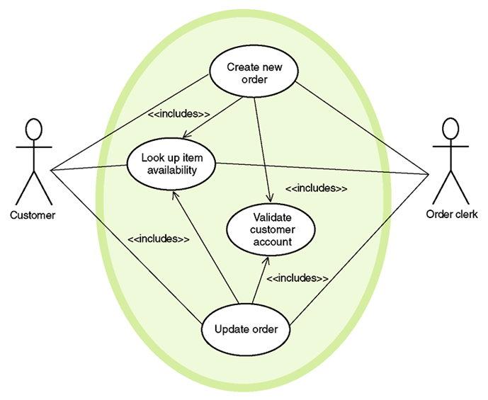
ตัวอย่าง Use Case Diagram
Notes:
นึกถึงอดีตต่อคิวลงทะเบียน

Slide 22
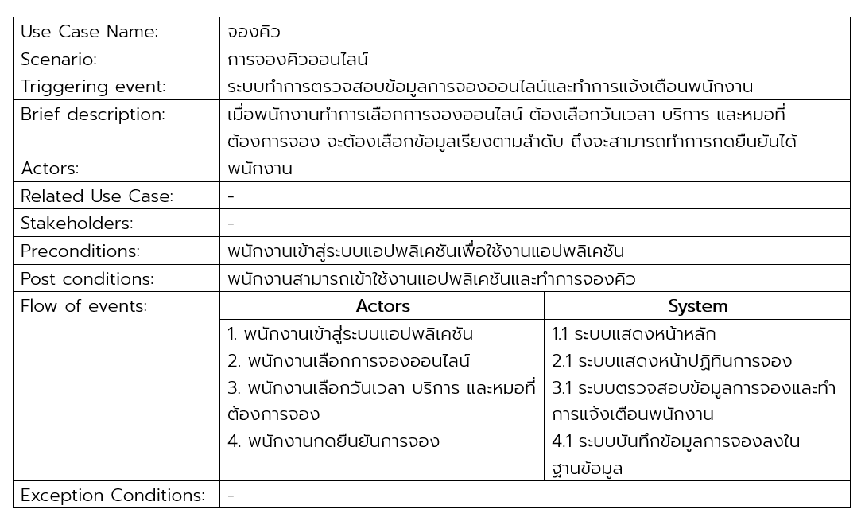
ตัวอย่าง Use Case Diagram
Notes:
นึกถึงอดีตต่อคิวลงทะเบียน

Slide 23
แบบจำลองเชิงวัตถุ (Object Oriented Analysis)
Class Diagram
Object Diagram
Component Diagram
Deployment Diagram
Structural Diagrams
*Use Case Diagram
Sequence Diagram
Collaboration Diagram
Statechart Diagram
*Activity Diagram
Behavioral Diagrams
Notes:
นึกถึงอดีตต่อคิวลงทะเบียน

Slide 24
Activity Diagram
เป็นแผนภาพที่แสดงให้เห็นลำดับการดำเนินกิจกรรม (Activity) จากกิจกรรมหนึ่งไปยังกิจกรรมหนึ่ง ซึ่งเกิดจากการทำงานของอ๊อบเจ็คภายในระบบ มีลักษณะคล้ายกับ Flow Chart

Slide 25
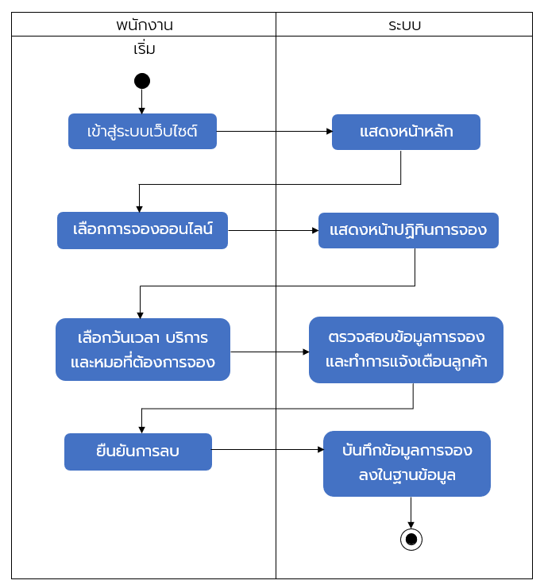
Activity Diagram

Slide 26
แบบจำลองเชิงวัตถุ (Object Oriented Analysis)
Class Diagram
Object Diagram
Component Diagram
*Deployment Diagram
Structural Diagrams
*Use Case Diagram
Sequence Diagram
Collaboration Diagram
Statechart Diagram
*Activity Diagram
Behavioral Diagrams
Notes:
นึกถึงอดีตต่อคิวลงทะเบียน

Slide 27
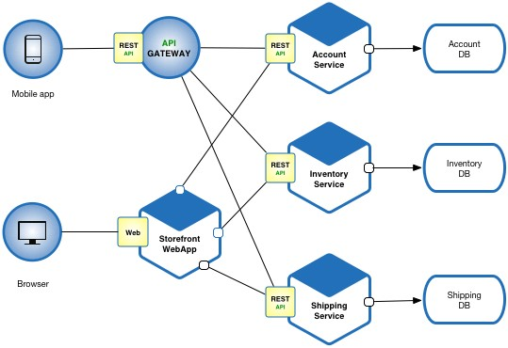
Deployment Diagram
เป็นแผนภาพแสดงระบบสถาปัตยกรรมของ Hardware/Software

Slide 28
แบบจำลองเชิงวัตถุ (Object Oriented Analysis)
Class Diagram
Object Diagram
Component Diagram
*Deployment Diagram
Structural Diagrams
*Use Case Diagram
*Sequence Diagram
Collaboration Diagram
State chart Diagram
*Activity Diagram
Behavioral Diagrams
Notes:
นึกถึงอดีตต่อคิวลงทะเบียน

Slide 29
Sequence Diagram
เป็นแผนภาพที่แสดงให้เห็นถึงการปฎิสัมพันธ์ (Interaction) ระหว่าง Object โดยเฉพาะการส่ง Message ระหว่าง Object ซึ่งมีลำดับของเวลา เรียกว่า Sequence ที่เกิดเหตุการณ์ขั้น โดยจะมีสัญลักษณ์แสดงให้เห็นลำดับการส่ง Message ตามเวลาอย่างชัดเจน

Slide 30
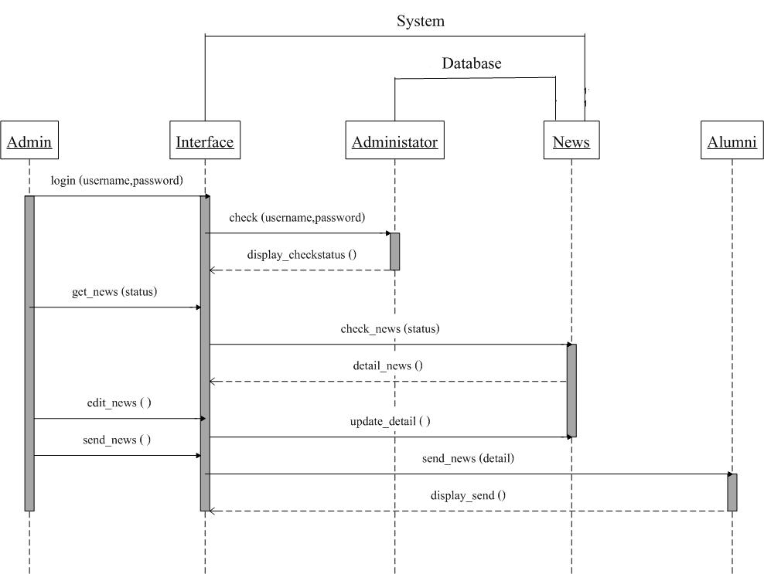
Sequence Diagram (1)

Slide 31
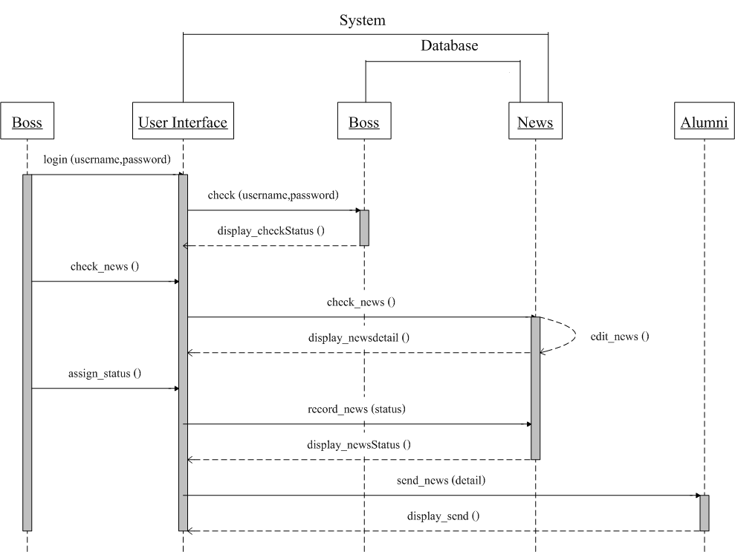
Sequence Diagram (2)

Slide 32
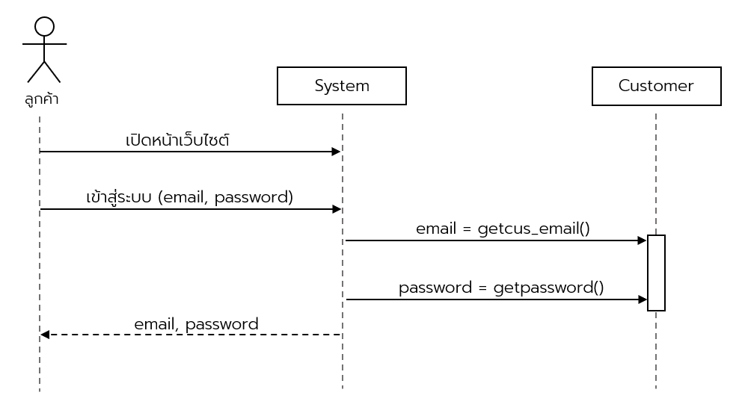
Sequence Diagram (3)

Slide 33
แบบจำลองเชิงวัตถุ (Object Oriented Analysis)
Class Diagram
Object Diagram
Component Diagram
*Deployment Diagram
Structural Diagrams
*Use Case Diagram
*Sequence Diagram
*Collaboration Diagram
State chart Diagram
*Activity Diagram
Behavioral Diagrams
Notes:
นึกถึงอดีตต่อคิวลงทะเบียน

Slide 34
Collaboration Diagram
เป็นแผนภาพที่แสดงให้เห็นถึงการปฎิสัมพันธ์เช่นเดียวกับ Sequence Diagram แต่แตกต่างกันที่จะไม่มีสัญลักษณ์แสดงถึงลำดับการส่ง message อย่างชัดเจน ดังนั้น ขึ้นอยู่กับทีมงานว่าจะเลือกแผนภาพแบบใด หากทีมงานต้องการให้เห็นถึงการส่ง Message ตามลำดับเวลาเป็นสำคัญก็ให้เลือก Sequence Diagram
Login()
Check()
:Administrator
:Interface
displayCheck()
Admin
CheckNews()
sendNews()
:News
Alumni

Slide 35
แบบจำลองเชิงวัตถุ (Object Oriented Analysis)
*Class Diagram
Object Diagram
Component Diagram
*Deployment Diagram
Structural Diagrams
*Use Case Diagram
*Sequence Diagram
*Collaboration Diagram
State chart Diagram
*Activity Diagram
Behavioral Diagrams
Notes:
นึกถึงอดีตต่อคิวลงทะเบียน

Slide 36
Class Diagram
เป็นแผนภาพที่ใช้ในการแสดงกลุ่มของคลาส โครงสร้างคลาส และ Interface ตลอดจนแสดงความสำพันธ์ระหว่างคลาส ซึ่งเทคนิคที่ใช้ในการค้นหาจะแตกต่างออกไปตามประสบการณ์ของทีมงาน

Slide 37
เทคนิคการแปลงเป็น Class Diagram

Slide 38
Class Diagram

Slide 39
แบบจำลองเชิงวัตถุ (Object Oriented Analysis)
*Class Diagram
Object Diagram
Component Diagram
*Deployment Diagram
Structural Diagrams
*Use Case Diagram
*Sequence Diagram
*Collaboration Diagram
*State chart Diagram
*Activity Diagram
Behavioral Diagrams
Notes:
นึกถึงอดีตต่อคิวลงทะเบียน

Slide 40
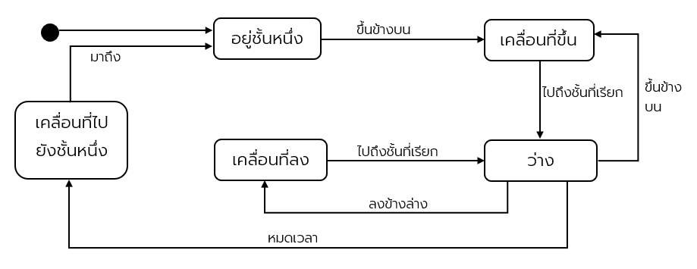
Statechart Diagram
เป็นแผนภาพที่แสดงให้เห็นพฤติกรรมของ Object เช่นเดียวกับกลุ่ม Behavioral Diagram อื่นๆ แต่ Statechart Diagram จะเน้นที่การแสดงในเห็นถึงสถานะ (State) การเปลี่ยนสถานะ (Transition) ที่มีต่อเหตุการณ์ (Event) ที่เกิดขึ้นในช่วงชีวิตของ Object 1 ช่วง (1 Sequence)

Slide 41
แบบจำลองเชิงวัตถุ (Object Oriented Analysis)
*Class Diagram
Object Diagram
*Component Diagram
*Deployment Diagram
Structural Diagrams
*Use Case Diagram
*Sequence Diagram
*Collaboration Diagram
*State chart Diagram
*Activity Diagram
Behavioral Diagrams
Notes:
นึกถึงอดีตต่อคิวลงทะเบียน

Slide 42
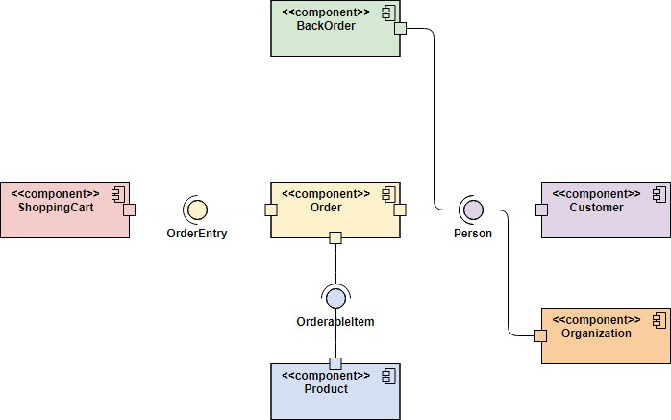
Component Diagram
เป็นแผนภาพที่แสดงถึงโครงสร้างทางกายภาพของโปรแกรม ประกอบด้วยส่วนประกอบต่างๆ ที่เรียกว่า “Component” ซึ่งหมายถึง ส่วนประกอบย่อยของซอฟต์แวร์ของระบบงานทั้งหมด ดังนั้น Component Diagram จึงเป็นแผนภาพที่แสดงความสัมพันธ์ระหว่าง Component ของซอฟต์แวร์ที่ใช้ในระบบ ทำให้เห็นว่าประกอบไปด้วยไฟล์ใดบ้าง ส่วนใหญ่มักจะแสดงไฟล์ที่เป็น Source Code, Binary Code หรือไฟล์ไบนารี

Slide 43
Component Diagram
index.php
{หน้า Web page หลัก}
{Web page หน้าเข้าสู่ระบบ}
login.php
Internet Explorer.exe
www.e-commerce.com
{Web page เพื่อการค้นหาสินค้า}
<<hyperlink>>
search.php
report.html
{Web page เพื่อรายงานการสั่งสินค้า}

Slide 44
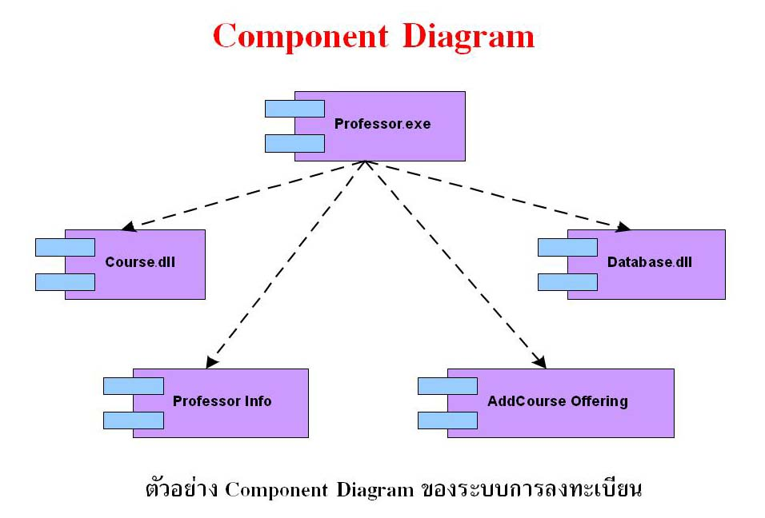
Component Diagram

Slide 45
แบบจำลองเชิงวัตถุ (Object Oriented Analysis)
*Class Diagram
*Object Diagram
*Component Diagram
*Deployment Diagram
Structural Diagrams
*Use Case Diagram
*Sequence Diagram
*Collaboration Diagram
*State chart Diagram
*Activity Diagram
Behavioral Diagrams
Notes:
นึกถึงอดีตต่อคิวลงทะเบียน

Slide 46
Object Diagram
เป็นแผนภาพที่ใช้ในการแสดงกลุ่มของ Object และความสัมพันธ์ระหว่าง Object ที่เกิดขึ้นในคลาสต่างๆ ของ Class Diagram แสดงลักษณะของ Object Diagram
cust1: Customer
custId=“CA001”
custName= “Surachai Pakdee”
custSex=“Male”
ord1: Order
orderId=“CA001”
orderDate= “2004/01/20”
custSex=“CA001”
orderItem= “p101, p102, p103”
ord2: Order
orderId=“CA001”
orderDate= “2004/01/20”
custSex=“CA001”
orderItem= “p102, p103”

Slide 47





เอกสารอ้างอิง
Sommerville, I., Fowler, M., Beck, K., Brant, J., Opdyke, W., & Roberts, D. (2019). Edition: Software Engineering. Instructor, 354.
Loubser, N. (2021). Software Engineering for Absolute Beginners. Apress.
Pressman, R. S. (2010). Software engineering: a practitioner's approach. Palgrave macmillan.
LETHBRIDGE, T. (2004). EBOOK: Object-Oriented Software Engineering: Practical Software Development Using UML and Java. McGraw Hill.
Winters, T., Manshreck, T., & Wright, H. (2020). Software engineering at google: Lessons learned from programming over time. O'Reilly Media.

